Slide 1

计算机组成原理
2016年秋季学期
主讲人：傅游 博士，教授

Slide 2
Principles of Computer
Organization
2016 Autumn
Director：FU ,You Dr. Prof.

Slide 3
课程内容
第１章 计算机系统概论
第２章 计算机的发展及应用
第３章 系统总线
第４章 存储器
第５章 输入输出系统
第６章 计算机的运算方法
第７章 指令系统
第８章 CPU 的结构和功能
第９章 控制单元的功能
第10章 控制单元的设计

Slide 4
第十章 控制单元的设计

Slide 5
本章内容和组织
本章将详细介绍控制单元的两种设计方法，初步掌握设计控制单元的思路
10.1 组合逻辑设计
10.2 微程序设计

Slide 6
10.1 组合逻辑设计
10.1.1 组合逻辑控制单元框图
1. CU 外特性
IR
是决定控制单元发出不同控制信号的关键
n 位操作码
操作码译码
0
1
…
2^{n}-1
节拍发生器
T₀
T₁
CLK
CU
…
标志
（机器主频）
…
T_{n}
C₀
C₁
C_{n}

Slide 7
10.1
2.节拍信号
时钟周期
CLK
T₀
T₁
T₂
T₃
T₀
T₁
T₂
T₃
T₀
T₁
T₂
T₃
机器周期
机器周期

Slide 8
10.1
10.1.2 微操作的节拍安排
采用 同步控制方式
一个 机器周期 内有 3 个节拍（时钟周期）
CPU 内部结构采用非总线方式

Slide 9
10.1
10.1.2 微操作的节拍安排
C₂
M D R
C₁₁
C₁₂
AC
C₉
C₃
C₅
PC
C₁₀
IR
C₆
C₈
C₇
ALU
控制
信号
C₁
C₀
C₄
…
M A R
CU
标志
…
时钟
…
控制信号

Slide 10
10.1
10.1.2 微操作的节拍安排
1. 安排微操作时序的原则
  原则一 微操作的 先后顺序不得 随意 更改
  原则二 被控对象不同 的微操作尽量安排在
  一个节拍 内完成
  原则三 占用 时间较短 的微操作尽量安排在
  一个节拍 内完成，并允许有先后顺序

Slide 11
10.1
10.1.2 微操作的节拍安排
2. 取指周期 微操作的 节拍安排
T₀
PC MAR
原则二
1 R
T₁
M ( MAR ) MDR
原则二
( PC ) + 1 PC
T₂
MDR IR
原则三
OP ( IR ) ID

Slide 12
10.1
10.1.2 微操作的节拍安排
3. 间址周期 微操作的 节拍安排
T₀
Ad ( IR ) MAR
1 R
T₁
M ( MAR ) MDR
T₂
MDR Ad ( IR )

Slide 13
10.1
10.1.2 微操作的节拍安排
4. 执行周期 微操作的 节拍安排
① CLA
消除累加器
指令
T₀
非访存指令
T₁
T₂
0 AC
② COM
累加器取反
指令
T₀
T₁
T₂
AC AC
③ SHR
算术右移
一位
T₀
T₁
T₂
L ( AC ) R ( AC )
AC₀ AC₀

Slide 14
10.1
T₀
4. 执行周期 微操作的 节拍安排
非访存指令
④ CSL
循环左移
一位
T₀
T₁
T₂
R ( AC ) L ( AC )
AC₀ AC_{n}
⑤ STP
停机指令
T₀
T₁
T₂
0 G

Slide 15
10.1
4. 执行周期 微操作的 节拍安排
⑥ ADD X
加法指令
T₀
Ad ( IR ) MAR
1 R
访存指令
T₁
M ( MAR ) MDR
T₂
( AC ) + ( MDR ) AC
⑦ STA X
存数指令
T₀
Ad ( IR ) MAR
1 W
T₁
AC MDR
T₂
MDR M ( MAR )
⑧ LDA X
取数指令
1 R
T₀
Ad ( IR ) MAR
T₁
M ( MAR ) MDR
T₂
MDR AC

Slide 16
10.1
4. 执行周期 微操作的 节拍安排
转移指令
⑨ JMP X
转移类指令
T₀
T₁
T₂
Ad ( IR ) PC
⑩ BAN X
无条件
转移
T₀
T₁
T₂
A₀ • Ad ( IR ) + A₀• PC PC

Slide 17
10.1
5. 中断周期 微操作的 节拍安排
T₀
0 MAR
1 W
硬件关中断
T₁
PC MDR
T₂
MDR M ( MAR )
向量地址 PC
中断隐指令完成

Slide 18
例10.1
例10.2
例10.3

Slide 19
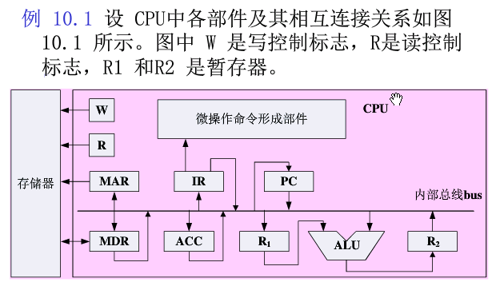
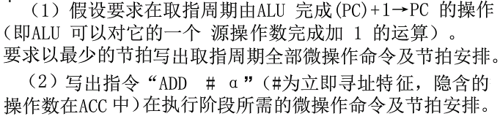

Slide 20
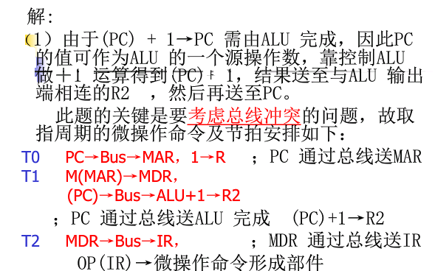

Slide 21
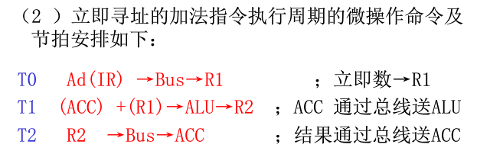

Slide 22
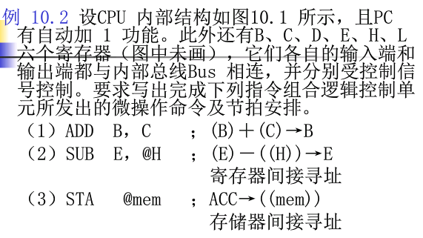


Slide 23
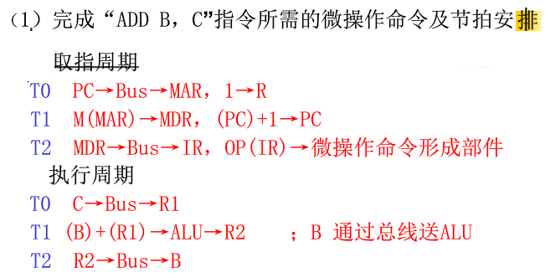

Slide 24
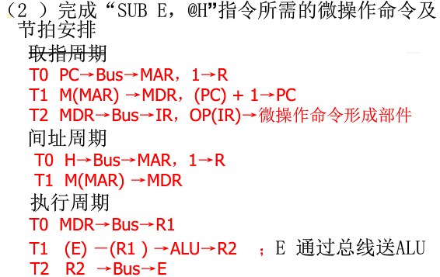

Slide 25
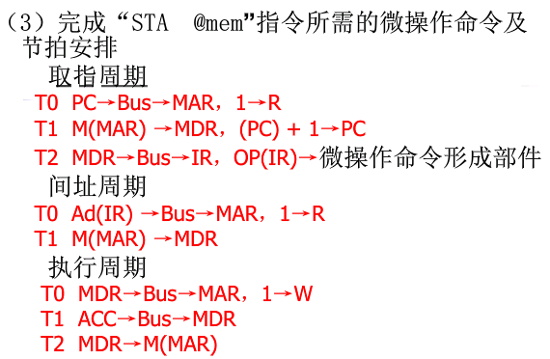

Slide 26
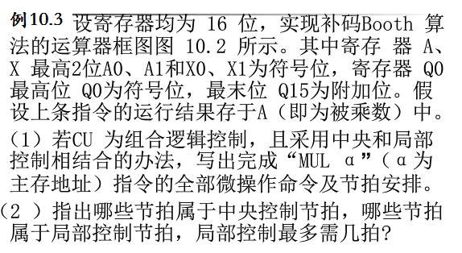

Slide 27
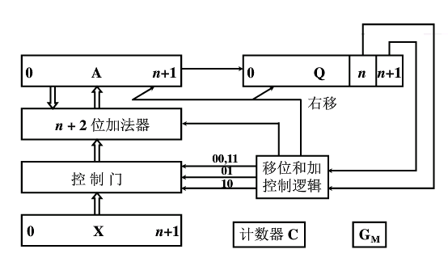

Slide 28
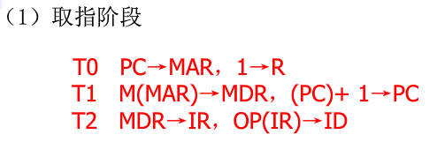

Slide 29
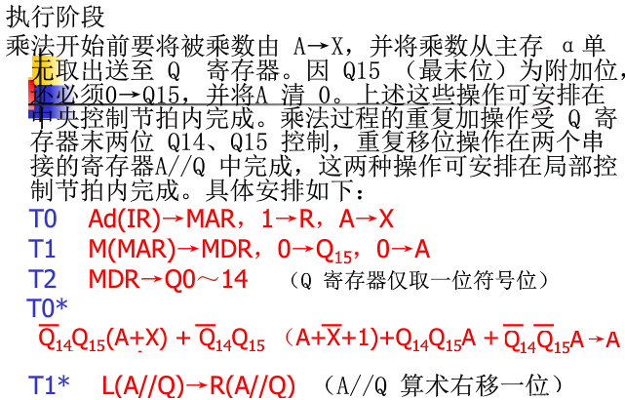

Slide 30
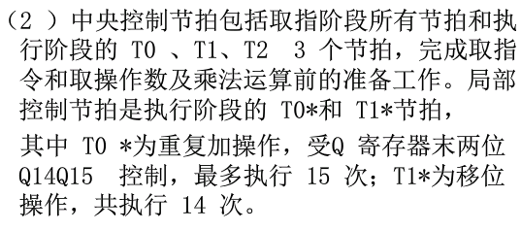

Slide 31
10.1
10.1.3 组合逻辑设计步骤
列出操作时间表
写出微操作命令的最简逻辑表达式
画出微操作指令的逻辑图

Slide 32
10.1
10.1.3 组合逻辑设计步骤
1. 列出操作时间表
工作周期标记
节拍
状态条件
微操作命令信号
CLA
COM
ADD
STA
LDA
JMP
FE
取指
T₀
PC MAR
1 R
T₁
M(MAR) MDR
( PC ) +1 PC
T₂
MDR IR
OP( IR ) ID
I
1 IND
I
1 EX
间址标志，T2时，I=1,则IND触发器置1，标志进入间址周期
I=0,EX触发器置1，进入执行周期

Slide 33
10.1
10.1.3 组合逻辑设计步骤
1. 列出操作时间表
工作周期标记
节拍
状态条件
微操作命令信号
CLA
COM
ADD
STA
LDA
JMP
IND
间址
T₀
Ad (IR) MAR
1 R
T₁
T₂
M(MAR) MDR
MDR Ad (IR)
IND
1 EX
间址周期标志，T2时，IND=1（多次间接寻址）,继续间址寻址
IND=0,EX触发器置1，进入执行周期

Slide 34
10.1
10.1.3 组合逻辑设计步骤
1. 列出操作时间表
工作周期标记
节拍
状态条件
微操作命令信号
CLA
COM
ADD
STA
LDA
JMP
EX
执行
Ad (IR) MAR
T₀
1 R
1 W
T₁
M(MAR) MDR
AC MDR
T₂
(AC)+(MDR) AC
MDR M(MAR)
MDR AC
0 AC

Slide 35
10.1
10.1.3 组合逻辑设计步骤
1. 列出操作时间表
工作周期标记
节拍
状态条件
微操作命令信号
CLA
COM
ADD
STA
LDA
JMP
FE
取指
T₀
PC MAR
1
1
1
1
1
1
1 R
1
1
1
1
1
1
T₁
M(MAR) MDR
1
1
1
1
1
1
( PC ) +1 PC
1
1
1
1
1
1
T₂
MDR IR
1
1
1
1
1
1
OP( IR ) ID
1
1
1
1
1
1
I
1 IND
1
1
1
1
I
1 EX
1
1
1
1
1
1

Slide 36
10.1
10.1.3 组合逻辑设计步骤
1. 列出操作时间表
工作周期标记
节拍
状态条件
微操作命令信号
CLA
COM
ADD
STA
LDA
JMP
IND
间址
T₀
Ad (IR) MAR
1
1
1
1
1 R
1
1
1
1
T₁
T₂
M(MAR) MDR
1
1
1
1
MDR Ad (IR)
1
1
1
1
IND
1 EX
1
1
1
1

Slide 37
10.1
10.1.3 组合逻辑设计步骤
1. 列出操作时间表
工作周期标记
节拍
状态条件
微操作命令信号
CLA
COM
ADD
STA
LDA
JMP
EX
执行
Ad (IR) MAR
1
1
1
T₀
1 R
1
1
1 W
1
T₁
M(MAR) MDR
1
1
AC MDR
1
T₂
(AC)+(MDR) AC
1
MDR M(MAR)
1
MDR AC
1
0 AC
1

Slide 38
10.1
2. 写出微操作命令的最简表达式
M ( MAR ) MDR
= FE · T₁ + IND ·T₁ ( ADD + STA + LDA + JMP + BAN )
+ EX ·T₁ ( ADD +LDA )
= T₁{ FE + IND ( ADD + STA + LDA + JMP + BAN )
+ EX ( ADD +LDA ) }

Slide 39
10.1
3. 画出逻辑图
FE
&
T₁
JMP
BAN
&
&
IND
&
1
LDA
&
ADD
&
STA
&
≥1
EX
M ( MAR)
MDR
&
1
&
&

Slide 40
10.1
10.1 组合逻辑设计方法
是设计计算机的一种重要方法
特点
思路清晰，简单明了
庞杂，调试困难，修改困难
速度快
（RISC）

Slide 41
10.2 微程序设计
10.2.1 微程序设计思想的产生
1951 英国剑桥大学教授 Wilkes
微操作命令 1
微指令 1
完成
一条机器指令
微操作命令 2
10100000
微程序
…
…
微操作命令 n
微指令 n
00010010
一条机器指令对应一个微程序
存入 ROM
存储逻辑

Slide 42
10.2.2 微程序控制单元框图及工作原理
10.2
1. 机器指令对应的微程序
M
M+1
取指周期微程序
M+2
每一条机器指令的取操作指令都相同
间址周期微程序
中断周期微程序
P
P+1
对应 LDA 操作的微程序
P+2
K
K+1
对应 STA 操作的微程序
K+2
每一条机器指令都与一个以操作性质命名的微程序对应
…

Slide 43
2. 微程序控制单元的基本框图
10.2
至 CPU 内部和系统总线的控制信号
OP
IR
微地址
形成部件
顺序逻辑
标志
CLK
CMDR
下地址
CMAR
地址译码
控制存储器
微指令基本格式
操作控制
顺序控制

Slide 44
10.2.2 微程序控制单元框图及工作原理
10.2
M
M+1
M+1
M+2
取指周期 微程序
M+2
×××
…
转执行周期微程序
间址周期 微程序
…
中断周期 微程序
转取指周期微程序
P
P+1
P+1
P+2
对应 LDA 操作的微程序
P+2
M
K
K+1
K+1
K+2
对应 STA 操作的微程序
K+2
M
…

Slide 45
控存
10.2
3. 工作原理
M
M+1
M+1
M+2
取指周期
微程序
主存
M+2
×××
…
P
P+1
P+1
P+2
对应 LDA 操
作的微程序
P+2
M
用户程序
LDA X
ADD Y
…
STA Z
Q
Q+1
Q+1
Q+2
对应 ADD 操
作的微程序
STP
Q+2
M
…
K
K+1
K+1
K+2
对应 STA 操
作的微程序
K+2
M
…

Slide 46
10.2
3. 工作原理
(1) 取指阶段
执行取指微程序
M CMAR
CM ( CMAR ) CMDR
PC MAR
1 R
由 CMDR 发命令
…
M+1
M
1 0 0 0 0 1
形成下条微指令地址
M + 1
Ad (CMDR ) CMAR
( PC ) + 1 PC
CM (CMAR ) CMDR
M ( MAR ) MDR
由 CMDR 发命令
M + 1
…
M+2
0 1 0 0 1 0
形成下条微指令地址
M + 2
Ad (CMDR ) CMAR
MDR IR
CM (CMAR ) CMDR
M + 2
…
由 CMDR 发命令
0 0 1 0 0 0 0
×××

Slide 47
10.2
(2) 执行阶段
执行 LDA 微程序
OP ( IR ) 微地址形成部件 CMAR
( P CMAR )
CM ( CMAR ) CMDR
Ad ( IR ) MAR
1 R
P
…
P+1
由 CMDR 发命令
0 0 0 1 0 0 1
形成下条微指令地址 P + 1
Ad (CMDR ) CMAR
CM (CMAR ) CMDR
M ( MAR ) MDR
…
P+2
由 CMDR 发命令
P + 1
0 1 0 0 0
Ad (CMDR ) CMAR
形成下条微指令地址 P + 2
MDR AC
CM (CMAR ) CMDR
…
由 CMDR 发命令
P + 2
0 0 0 0 0 0 1 0
M
形成下条微指令地址 M
Ad (CMDR ) CMAR
( M CMAR )

Slide 48
10.2
(3) 取指阶段
执行取指微程序
M CMAR
CM ( CMAR ) CMDR
PC MAR
1 R
由 CMDR 发命令
M
…
M+1
1 0 0 0 0 1
…
全部微指令存在 CM 中，程序执行过程中 只需读出
关键
微指令的 操作控制字段如何形成微操作命令
微指令的 后续地址如何形成

Slide 49
10.2
10.2.3 微指令的编码方式（控制方式）
1. 直接编码（直接控制）方式
在微指令的操作控制字段中，
每一位代表一个微操作命令
控制信号
…
速度最快
下地址
操作控制
某位为 “1” 表示该控制信号有效

Slide 50
10.2
2. 字段直接编码方式
将微指令的控制字段分成若干 “段”，
每段经译码后发出控制信号
控制信号
显式编码
…
…
…
译码
译码
译码
微程序执行速度较慢
下地址
操作控制
每个字段中的命令是 互斥 的
缩短 了微指令 字长，增加 了译码 时间

Slide 51
10.2
3. 字段间接编码方式
控制信号
控制信号
…
…
…
…
…
隐式编码
译码
译码
译码
字段 1
字段 2
…
字段 n
下地址
操作控制
4. 混合编码
直接编码和字段编码（直接和间接）混合使用
5. 其他

Slide 52
10.2
10.2.4 微指令序列地址的形成
1. 微指令的 下地址字段 指出
2. 根据机器指令的 操作码 形成
3. 增量计数器
( CMAR ) + 1 CMAR
4. 分支转移
操作控制字段
转移方式
转移地址
转移方式 指明判别条件
转移地址 指明转移成功后的去向

Slide 53
10.2
5. 通过测试网络
微指令地址
非测试地址 h
测试地址 l
测试网络
…
测试源
…
CMDR
H
L
操作控制
顺序控制
6. 由硬件产生微程序入口地址
第一条微指令地址 由专门 硬件 产生
中断周期由 硬件 产生 中断周期微程序首地址

Slide 54
10.2
7. 后续微指令地址形成方式原理图
OP
IR
微地址
形成部件
微程序入口
标志
分支
逻辑
多路选择
…
地址
选择
控制信号
+ 1
…
CMDR
转移方式
下地址
CMAR
控制存储器
地址译码

Slide 55
10.2
10.2.5 微指令格式
1. 水平型微指令
一次能定义并执行多个并行操作
如 直接编码、字段直接编码、字段间接编码、
直接和字段混合编码
2. 垂直型微指令
类似机器指令操作码 的方式
由微操作码字段规定微指令的功能

Slide 56
10.2
3. 两种微指令格式的比较
水平型微指令比垂直型微指令
并行操作能力强 ，灵活性强
(2) 水平型微指令执行一条机器指令所要的微指令
数目少，速度快
(3) 水平型微指令 用较短的微程序结构换取较长的
微指令结构
(4) 水平型微指令与机器指令 差别大

Slide 57
10.2
10.2.6 静态微程序设计和动态微程序设计
静态 微程序无须改变，采用 ROM
动态 通过 改变微指令 和 微程序 改变机器指令，有利于仿真，采用 EPROM

Slide 58
10.2
10.2.7 毫微程序设计
1. 毫微程序设计的基本概念
微程序设计 用 微程序解释机器指令
毫微程序设计 用 毫微程序解释微程序
毫微指令与微指令 的关系好比 微指令与机器指令 的关系

Slide 59
10.2
2. 毫微程序控制存储器的基本组成
IR
OP
控制信号
…
+ 1
转移地址
CMAR₁
水平型微指令
CMDR₂
控制存储器
（微程序）
控制存储器
（毫微程序）
垂直型
微指令
CMDR₁
MOP
CMAR₂

Slide 60
10.2
10.2.8 串行微程序控制和并行微程序控制
串行 微程序控制
取第 i 条微指令
执行第 i 条微指令
取第 i+1 条微指令
执行第 i+1 条微指令
并行 微程序控制
取第 i 条微指令
执行第 i 条微指令
取第 i+1 条微指令
执行第 i+1 条微指令
取第 i+2 条微指令
执行第 i+2 条微指令

Slide 61
10.2
10.2.9 微程序设计举例
写出对应机器指令的微操作及节拍安排
确定微指令格式
编写微指令码点

Slide 62
10.2
10.2.9 微程序设计举例
1. 写出对应机器指令的微操作及节拍安排
假设 CPU 结构与组合逻辑相同
(1) 取指阶段微操作分析
3 条微指令
T₀
PC MAR
1 R
T₁
M ( MAR ) MDR
( PC ) + 1 PC
T₂
MDR IR
OP ( IR ) 微地址形成部件
还需考虑 如何读出 这 3 条微指令 ?
若一个 T 内安排一条微指令
则取指操作需 3 条微指令
Ad ( CMDR ) CMAR
OP ( IR ) 微地址形成部件 CMAR

Slide 63
10.2
(2) 取指阶段的微操作及节拍安排
考虑到需要 形成后续微指令的地址
T₀
PC
MAR
1
R
T₁
Ad ( CMDR )
CMAR
T₂
M ( MAR )
MDR
( PC )+1
PC
T₃
Ad ( CMDR )
CMAR
T₄
MDR
IR
OP ( IR )
微地址形成部件
T₅
OP ( IR )
微地址形成部件
CMAR

Slide 64
10.2
(3) 执行阶段的微操作及节拍安排
考虑到需形成后续微指令的地址
• 非访存指令
取指微程序的入口地址 M
由微指令下地址字段指出
① CLA 指令
T₀
0
AC
T₁
Ad ( CMDR )
CMAR
② COM 指令
T₀
AC
AC
T₁
Ad ( CMDR )
CMAR

Slide 65
10.2
③ SHR 指令
T₀
L ( AC )
R ( AC )
AC₀
AC₀
T₁
Ad ( CMDR )
CMAR
④ CSL 指令
T₀
R ( AC )
L ( AC )
AC₀
AC_{n}
T₁
Ad ( CMDR )
CMAR
⑤ STP 指令
T₀
0
G
T₁
Ad ( CMDR )
CMAR

Slide 66
10.2
• 访存指令
⑥ ADD 指令
T₀
Ad ( IR )
MAR
1
R
T₁
Ad ( CMDR )
CMAR
T₂
M ( MAR )
MDR
T₃
Ad ( CMDR )
CMAR
T₄
( AC ) + ( MDR )
AC
T₅
Ad ( CMDR )
CMAR
⑦ STA 指令
T₀
Ad (IR)
MAR
1
W
T₁
Ad ( CMDR )
CMAR
T₂
AC
MDR
T₃
Ad ( CMDR )
CMAR
T₄
MDR
M (MAR)
T₅
Ad ( CMDR )
CMAR

Slide 67
10.2
⑧ LDA 指令
T₀
Ad ( IR )
MAR
1
R
T₁
Ad ( CMDR )
CMAR
T₂
M ( MAR )
MDR
T₃
Ad ( CMDR )
CMAR
T₄
MDR
AC
T₅
Ad ( CMDR )
CMAR

Slide 68
10.2
• 转移类指令
⑨ JMP 指令
T₀
Ad ( IR)
PC
T₁
Ad ( CMDR )
CMAR
⑩ BAN 指令
T₀
A₀ • Ad ( IR ) + A₀ • ( PC )
PC
T₁
Ad ( CMDR )
CMAR
全部微操作 20个
微指令 38条

Slide 69
10.2
2. 确定微指令格式
(1) 微指令的编码方式
采用直接控制
(2) 后续微指令的地址形成方式
由机器指令的操作码通过微地址形成部件形成
由微指令的下地址字段直接给出
(3) 微指令字长
由 20 个微操作
确定 操作控制字段 最少 20 位
由 38 条微指令
确定微指令的 下地址字段 为 6 位
微指令字长 可取 20 ＋ 6 ＝ 26 位

Slide 70
10.2
(4) 微指令字长的确定
38 条微指令中有 19 条
是关于后续微指令地址
CMAR
1 条
OP ( IR )
微地址形成部件
CMAR
其中
18 条
Ad ( CMDR )
CMAR
若用 Ad ( CMDR ) 直接送控存地址线
则 省去了输至 CMAR 的时间，省去了 CMAR
同理
OP ( IR )
微地址形成部件
控存地址线
可省去 19 条微指令，2 个微操作
38 － 19 ＝ 19
下地址字段最少取 5 位
20 － 2 ＝ 18
操作控制字段最少取 18 位

Slide 71
10.2
(5) 省去了 CMAR 的控制存储器
IR
OP
微地址
形成部件
控制信号
…
多路选择
CMDR
下地址
控制存储器
取操作控制字段
18 位
24 位
考虑留有一定的余量
共 30 位
下地址字段
5 位
6 位
(6) 定义微指令操作控制字段每一位的微操作
…
…
0 1 2 23 24 29

Slide 72
10.2
3. 编写微指令码点
微程序
名称
微指令
地址
(八进制)
微指令（二进制代码）
操作控制字段
下地址字段
0
1
2
3
4
…
10
…
23
24
25
26
27
28
29
00
1
1
0
0
0
0
0
1
取指
01
1
1
0
0
0
0
1
0
02
1
×
×
×
×
×
×
CLA
03
0
0
0
0
0
0
COM
04
0
0
0
0
0
0
10
1
1
0
0
1
0
0
1
ADD
11
1
0
0
1
0
1
0
12
0
0
0
0
0
0
16
1
1
0
0
1
1
1
1
LDA
17
1
0
1
0
0
0
0
20
0
0
0
0
0
0

Slide 73
本章作业
P₄₂₀ 4、6、12

